Slide 1
Caixa ER
Protótipo

Slide 2
Banco de dados
Usuário
Id | int
Nome | string, 40
login | string, 40
senha | string, 40
acesso | string, 10
Filial | int
Tipos cobranca
id | int
Descrição | string, 40
Suprimento
Id | int
Data | datetime
Usuário | int
Filial | int
Valor | decimal
Fechamento | int
LançamentoDebito
Id | int
Data | datetime
Tipos documento | int
Cte ref | int
Valor | decimal
Volumes | int
Usuário | int
Tipos cobranca | int
Cliente | int
Filial | int
Fechamento | int
Adiantamento
Id | int
LançamentoDebito | int
Placa | string, 7
Motorista | string, 40
Filial | int
Pendente | bool
Tipos documento
id | int
Descrição | string, 40
Cliente
Id | int
Nome | string, 40
Tipos cobranca | int
Filiais
Id | int
Nome | string, 40
Saldo | decimal
Fechamento
id | int
Data | datetime
Filial | int
Valor inicial | decimal
Valor final | decimal
Arquivo Scan | string, max

Slide 3
Telas
Cadastro Clientes Usuarios Tipos de documento Tipos de descarga Filiais | Lançamentos Suprimento Débito Adiantamento Scan Fechamento
Listagens Caixa Adiantamentos Fechamentos Dados Fechamento | Outras Login Menu

Slide 4
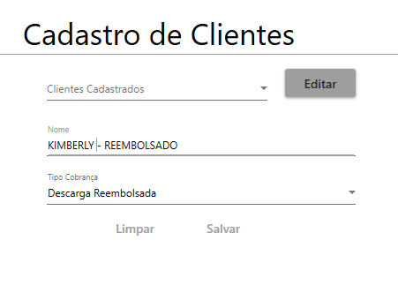
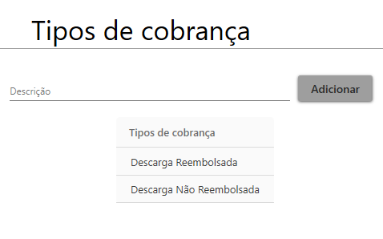
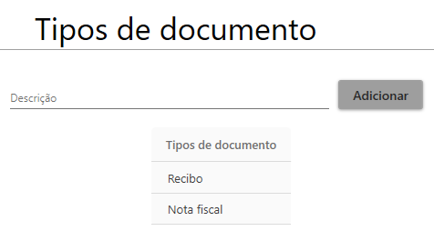
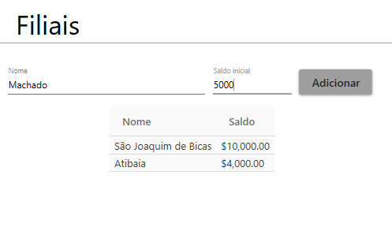

Slide 5
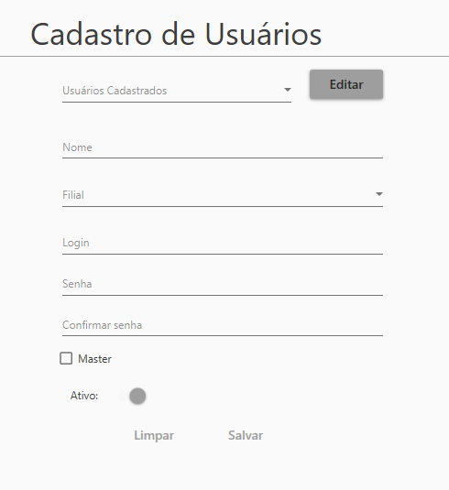
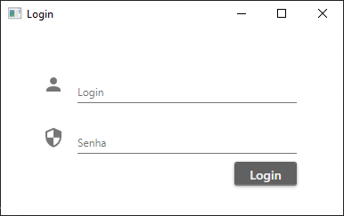

Slide 6
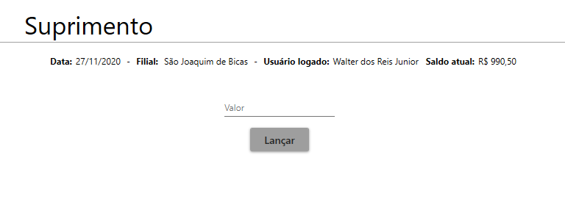
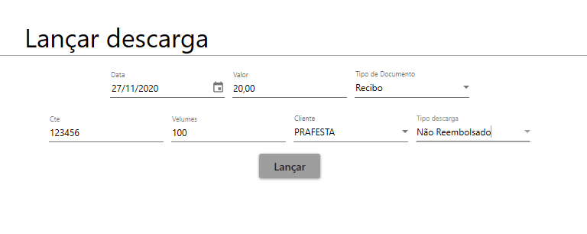

Slide 7
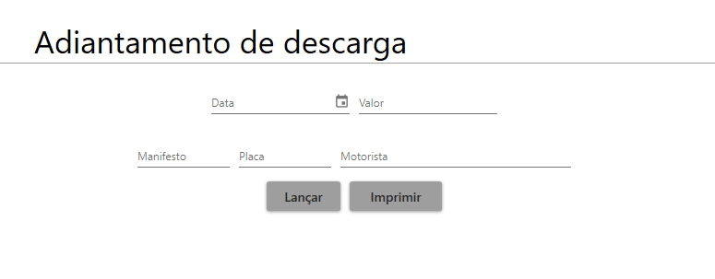

Slide 8
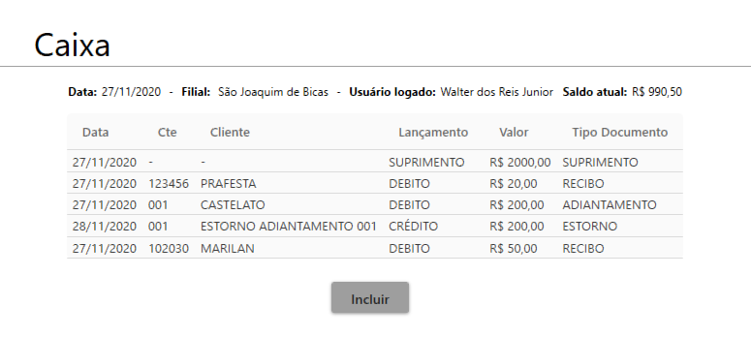

Slide 9
